Slide 1

Министерство науки и высшего образования Российской Федерации
Федеральное государственное автономное образовательное учреждение
высшего образования
«Московский государственный технический университет
имени Н.Э. Баумана
(национальный исследовательский университет)»
(МГТУ им. Н.Э. Баумана)
Разработка базы данных
онлайн-маркетплейса
Студент: Афанасьев Роман, ИУ7-61Б
Руководитель: Ковтушенко А.П.
Москва, 2026 г.

Slide 2
Актуальность
Для сравнения с существующими решениями были выбраны следующие критерии:
Критерий | Ozon | WB | AliExpress | Система
Открытость модели данных | нет | нет | нет | да
История цен товара | не раскрывается | не раскрывается | не раскрывается | да
Встроенная аналитика | частично | да | да | да
Рейтинг товара и продавца | да | да | да | да
Роль аналитика | не указана | не указана | не указана | да
Логистика | да | да | да | нет
• открытость модели данных;
• хранение истории изменения цен товара;
• наличие встроенной аналитики продаж;
• раздельные рейтинги товара и продавца;
• выделенная роль аналитика только для чтения;
• наличие логистики в предметной области.
Рассмотренные платформы являются закрытыми коммерческими системами. В проектируемой системе отдельно рассматриваются модель данных, история изменения цен и роль аналитика.
2

Slide 3
Цель и задачи
Цель: разработать базу данных онлайн-маркетплейса и приложение доступа к ней.
1. провести анализ предметной области и существующих решений;
2. выделить роли пользователей, сценарии взаимодействия, сущности и связи;
3. спроектировать схему БД, ограничения целостности, роли, триггеры и хранимую функцию;
4. реализовать БД, Redis-кэширование и интерфейс доступа к данным;
5. исследовать влияние индексов PostgreSQL и Redis-кэша на показатели доступа к данным.
3

Slide 4
Границы проектируемой системы
Данные
Сценарии
Не рассматривается
пользователи, продавцы, товары, категории, заказы, позиции заказов, адреса, отзывы, история изменения цен
просмотр каталога, управление товарами, оформление заказов, отзывы, администрирование, отчёты продаж
логистика, курьеры, маршруты, графики складов и события фактической передачи товара
• Для хранения данных выбрана реляционная модель.
• Состояние исполнения заказа фиксируется статусами заказа.
• Количество товара относится к данным товара, которыми управляет продавец.
• Резерв товара изменяется при обработке заказа.
4

Slide 5
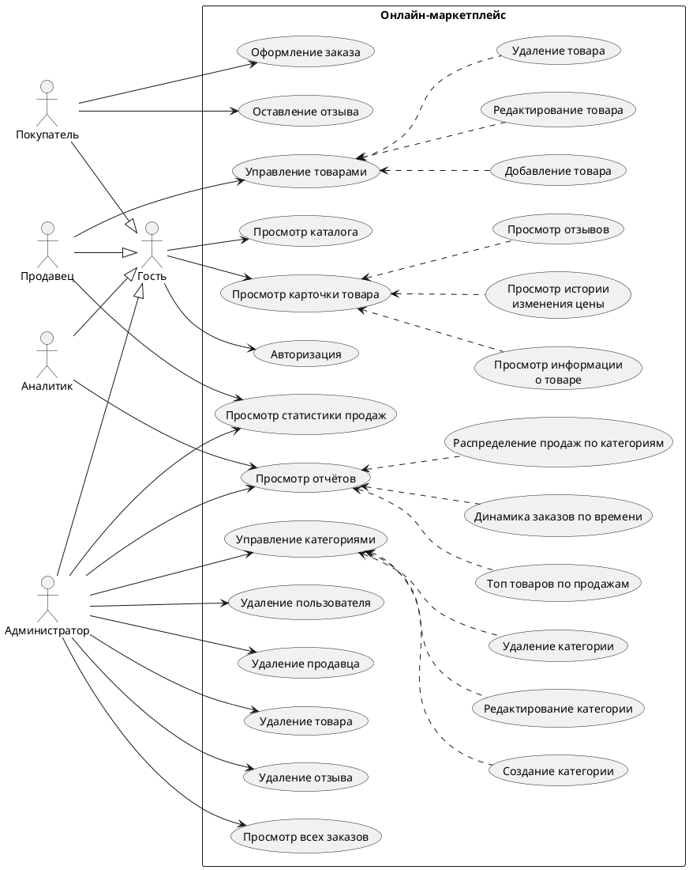
Роли пользователей и сценарии
• гость — просмотр каталога и карточек товаров;
• покупатель — заказы, адреса и отзывы;
• продавец — товары, заказы продавца и статистика;
• администратор — модерация пользователей, товаров, категорий, отзывов и заказов;
• аналитик — чтение данных и формирование отчётов.
5

Slide 6
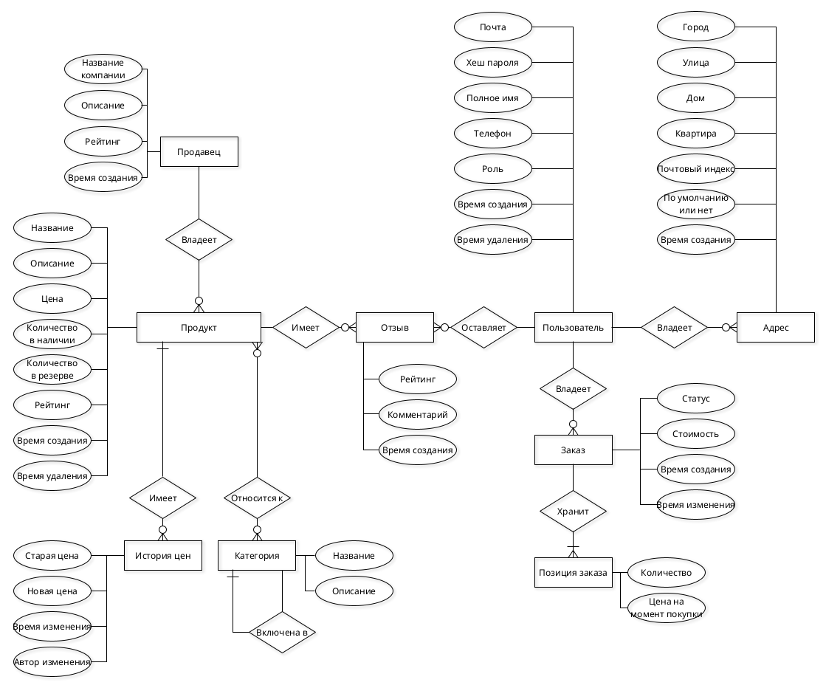
Диаграмма сущность-связь в нотации Чена
6

Slide 7
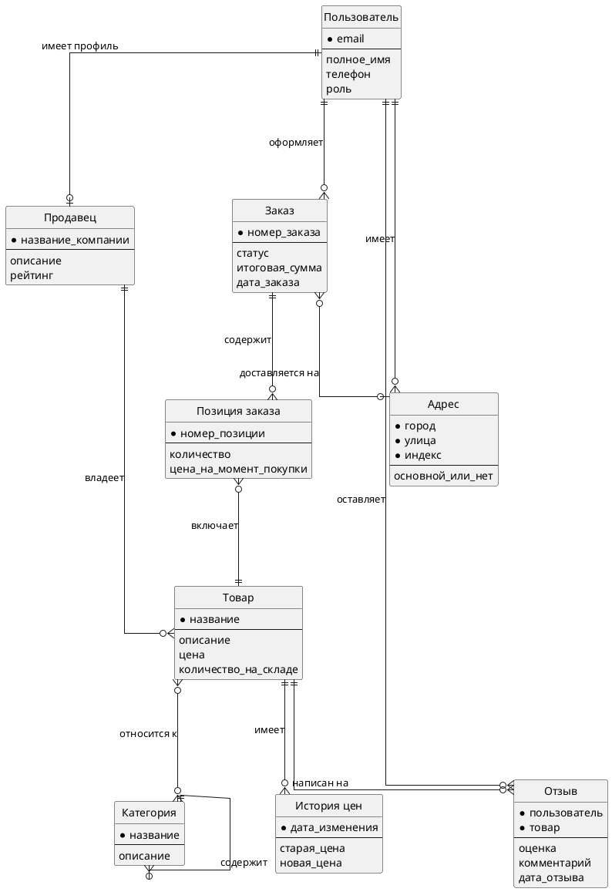
Схема базы данных
• схема содержит 10 таблиц основной предметной области;
• связь многие-ко-многим между товарами и категориями вынесена в product_categories;
• корзина представлена заказом со статусом draft;
• история изменения цен хранится отдельно от текущей цены товара;
• схема приведена к третьей нормальной форме.
7

Slide 8
Ограничения целостности и индексы
Группа | Пример
Заказы | одна draft-корзина на покупателя; price_at_purchase фиксируется при оформлении
Остатки | reserved_quantity >= 0 и reserved_quantity <= stock_quantity
Отзывы | один отзыв покупателя на товар; рейтинг в диапазоне 1..5
История цен | триггер записывает старую и новую цену, время и инициатора
Рейтинги | при изменении отзыва пересчитываются рейтинги товара и продавца
Индексы | выборка заказов, отзывов, товаров продавца, активных записей и фильтрация по цене
Ограничения защищают данные от некорректных состояний; индексы влияют только на время доступа.
8

Slide 9
Ролевая модель базы данных
Таблица | buyer | seller | admin | analyst
users | — | — | CRUD | R
sellers | R | CRUD | CRUD | R
products | R | CRUD | CRUD | R
categories | R | R | CRUD | R
product_categories | R | CRUD | CRUD | R
addresses | CRUD | — | CRUD | R
orders | CRUD | RU | CRUD | R
order_items | CRUD | R | CRUD | R
reviews | CRUD | R | CRUD | R
product_price_history | R | R | CRUD | R
C — INSERT, R — SELECT, U — UPDATE, D — DELETE. Ограничения «только свои записи» проверяются приложением.
9

Slide 10
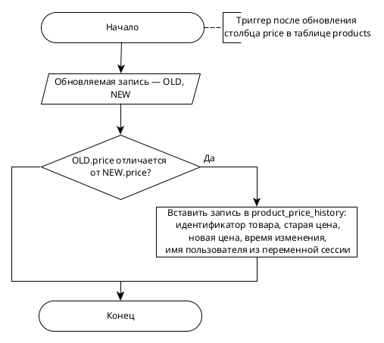
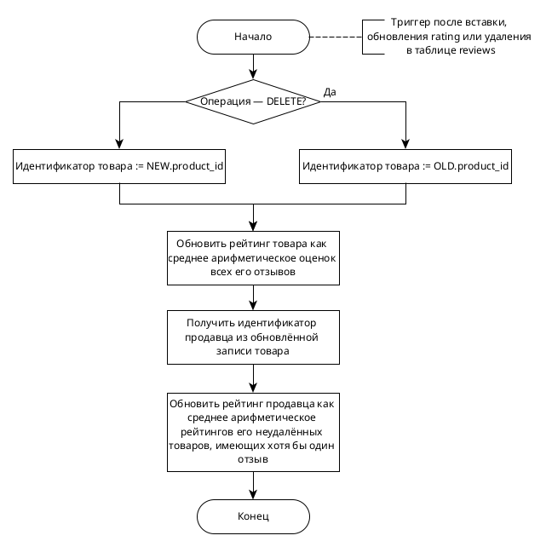
Триггеры и хранимая функция
• catch_price_change формирует журнал изменения цен товара;
• update_ratings_on_review поддерживает согласованность рейтингов товара и продавца;
• get_seller_statistics принимает продавца и период, возвращает количество заказов, выручку, средний чек и самый продаваемый товар;
• в расчёт статистики включаются только заказы paid, shipped и delivered.
Хранимая функция объединяет orders, order_items и products; цена берётся из price_at_purchase, поэтому изменение текущей цены товара не меняет статистику уже оформленных заказов.
10

Slide 11
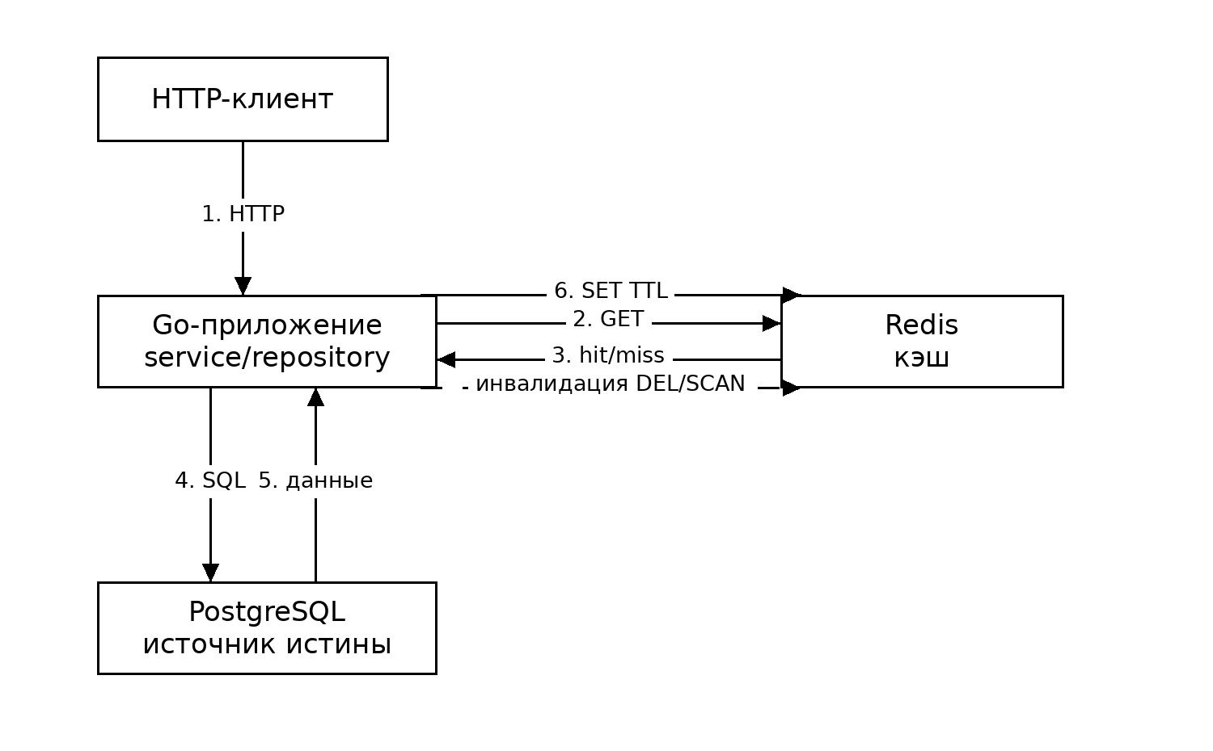
Реализация и Redis-кэширование
• PostgreSQL 16.11 — основное хранилище данных;
• Go 1.25.0 — REST API, серверный Web-интерфейс и бизнес-операции;
• Redis 8.6 — in-memory хранилище для кэша и отозванных JWT-токенов;
• кэширование реализовано по схеме Cache-Aside.
PostgreSQL остаётся источником истины; Redis используется только для ускорения повторных чтений и проверки отозванных токенов.
11

Slide 12
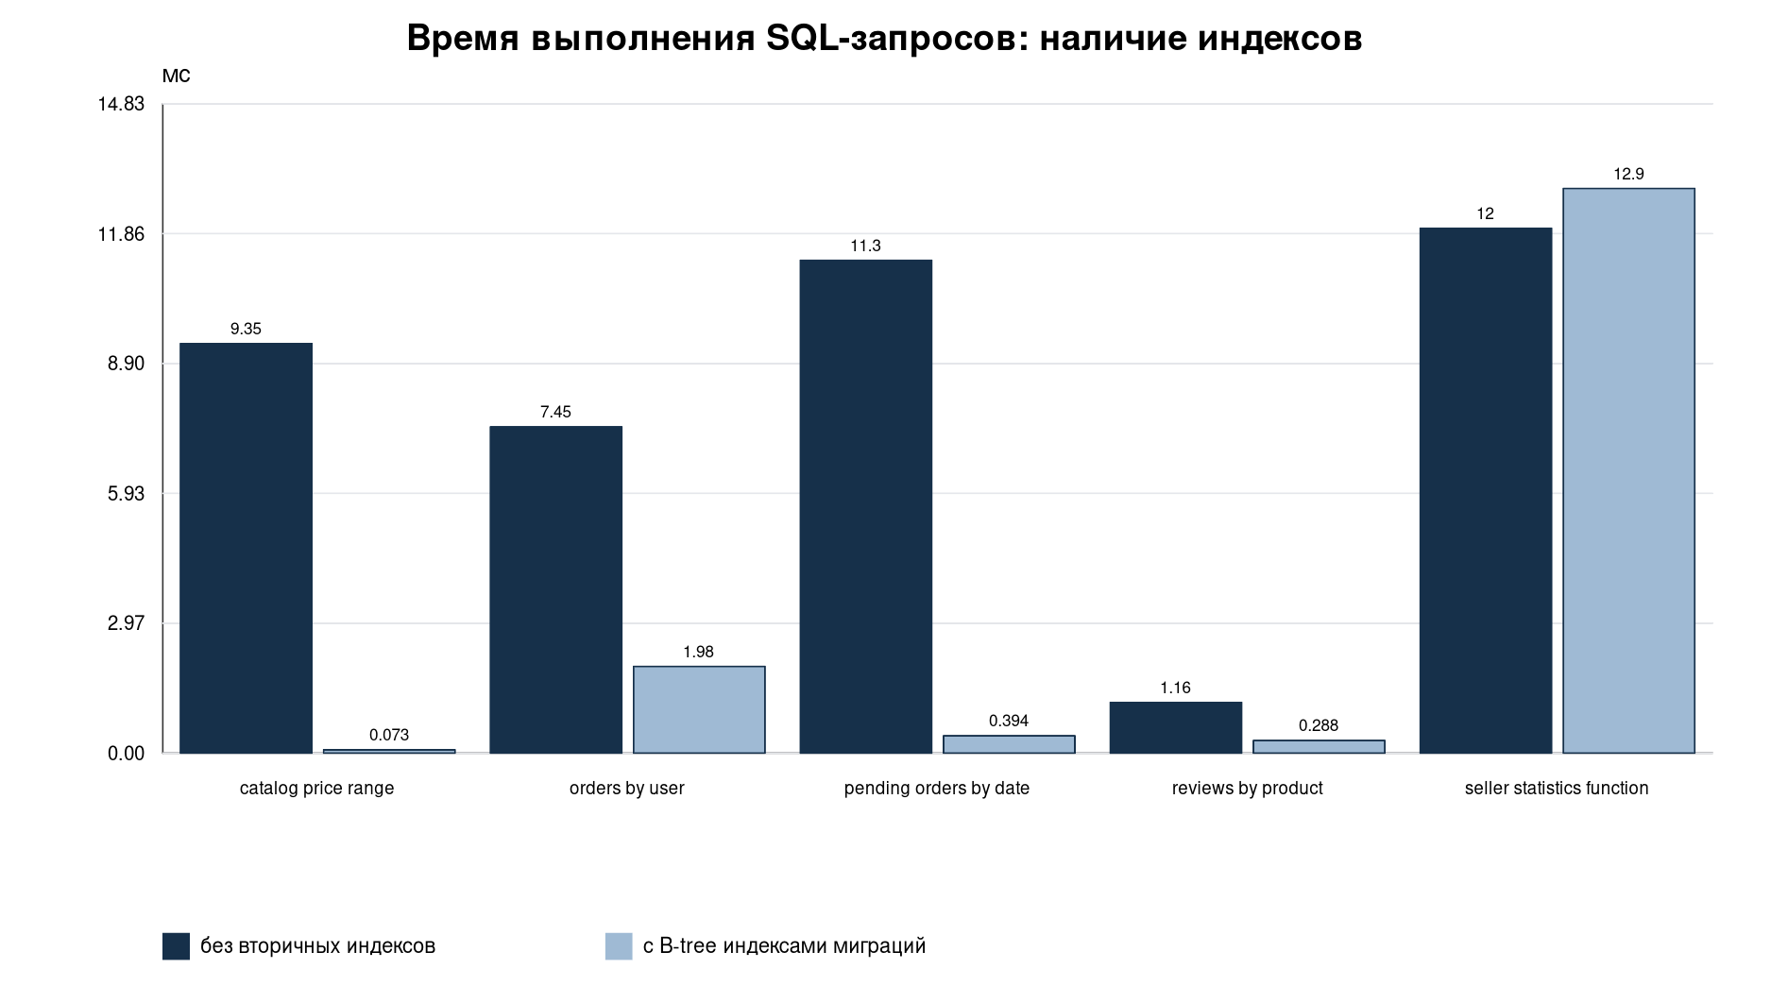
Исследование 1: наличие индексов
Проверялись SQL-запросы: выборка каталога по диапазону цены, заказы покупателя, pending-заказы по дате, отзывы товара и вызов get_seller_statistics.
• catalog_price_range: 9.351 мс без индекса и 0.073 мс с idx_products_price;
• pending_orders_by_date: 11.252 мс без индекса и 0.394 мс с idx_orders_status_created_at;
• для seller_statistics_function вторичные индексы миграций ускорения не дали.
Вывод: индекс ускоряет выборку только при соответствии запросу.
12

Slide 13
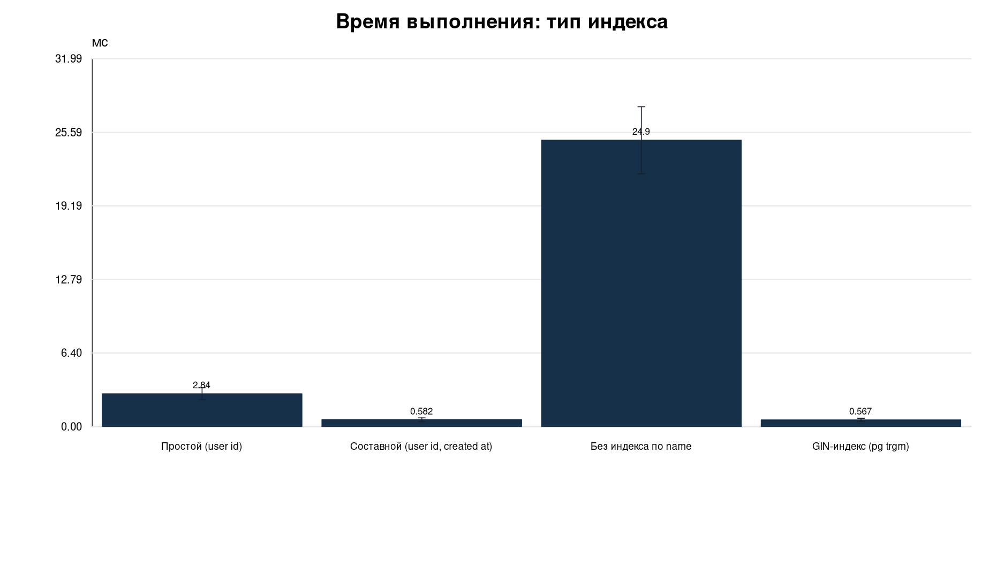
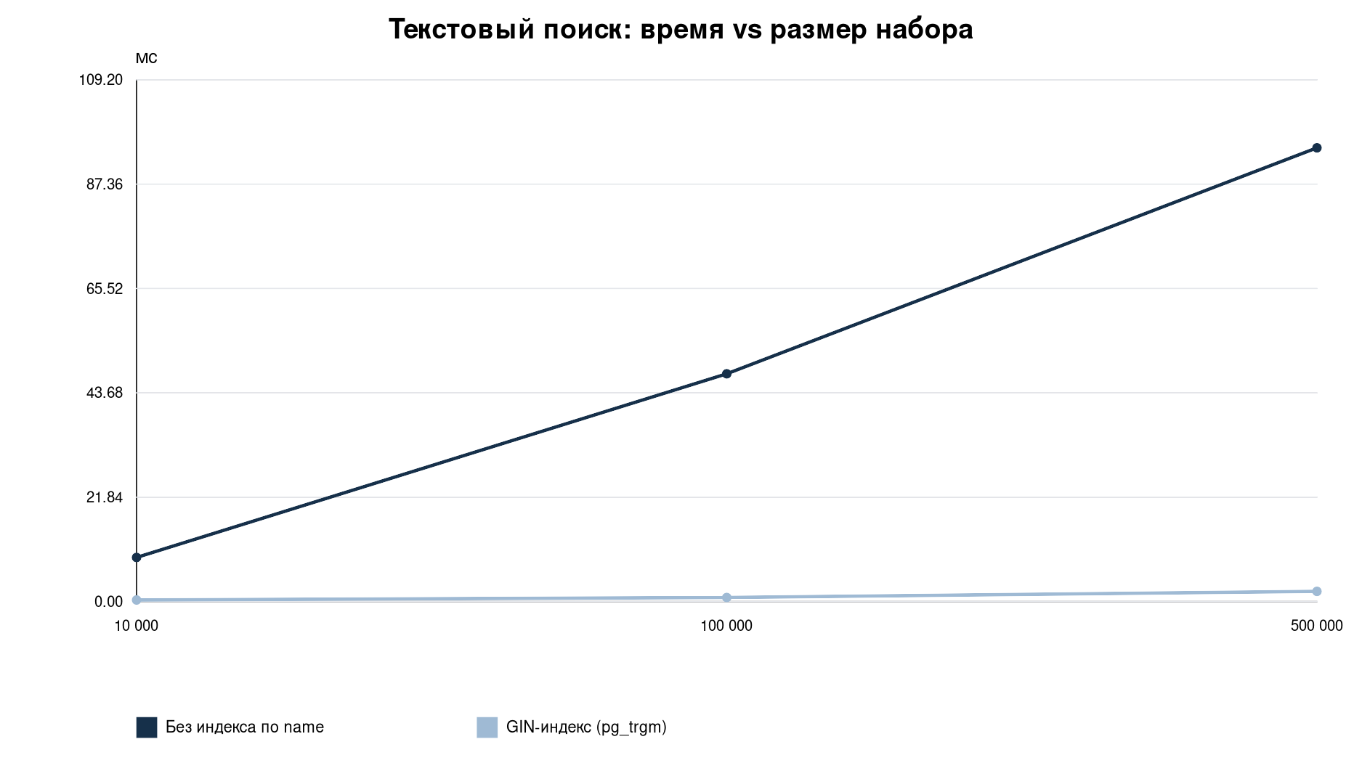
Исследование 1: тип индекса
Сравнивались два случая на основном наборе из 40 000 товаров: заказы покупателя с сортировкой по дате (левый график) и подстрочный поиск товара по условию name ILIKE '%Zephyr%'. На правом графике число товаров меняется от 10 000 до 500 000.
• составной индекс (user_id, created_at desc) устраняет Sort;
• без индекса по name поиск '%Zephyr%' идёт через Seq Scan по всей таблице (~25 мс на 40 000 товаров);
• GIN + pg_trgm (триграммы) обслуживает поиск через Bitmap Heap Scan и почти не зависит от размера таблицы.
13

Slide 14
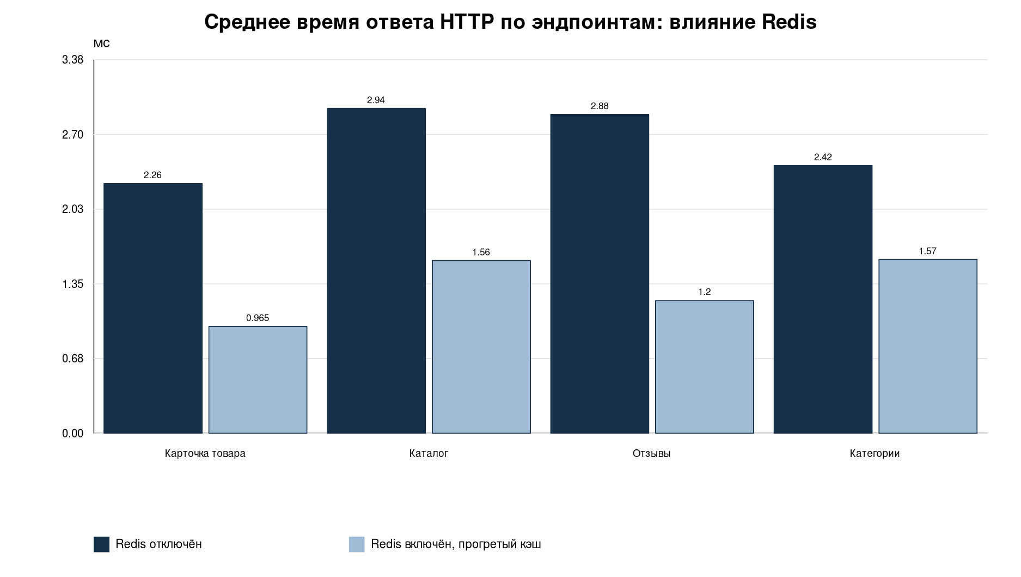
Исследование 2: влияние Redis-кэша
Нагрузка подавалась на четыре GET-маршрута чтения: карточка товара (/products/{id}), каталог (/products, 12 товаров на странице), отзывы товара (/products/{id}/reviews, 10 отзывов на странице) и список категорий (/categories). На каждый маршрут — 300 запросов, до 12 одновременно.
• сравнивались сценарии Redis отключён и Redis включён с прогретым кэшем;
• карточка товара: среднее время 2.256 мс без Redis и 0.965 мс с прогретым кэшем;
• при прогретом кэше зафиксировано 1500 попаданий Redis и 0 строк PostgreSQL.
Вывод: прогретый кэш снижает время ответа и число обращений к PostgreSQL.
14

Slide 15
Заключение
• разработана база данных онлайн-маркетплейса и приложение доступа к ней;
• спроектированы сущности, связи, ограничения целостности и ролевая модель доступа;
• реализованы триггеры журнала изменения цен и пересчёта рейтингов;
• реализована хранимая функция статистики продаж продавца;
• исследованы индексы PostgreSQL и Redis-кэширование как способы ускорения чтения данных.
Итог исследования: индексы дают эффект при соответствии запросу, а Redis-кэш снижает время HTTP-ответа за счёт обслуживания повторных чтений из памяти.
15

